Slide 1
Svet dronov
Aplikácie dronov: Presadzovanie práva

Slide 2
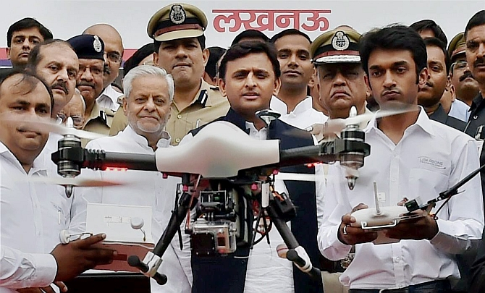
Aplikácie dronov: Presadzovanie práva
Mnohé policajné oddelenia v Indii zabezpečujú pomocou dronov vymáhanie práva a poriadok ako aj letecký dohľad

Slide 3
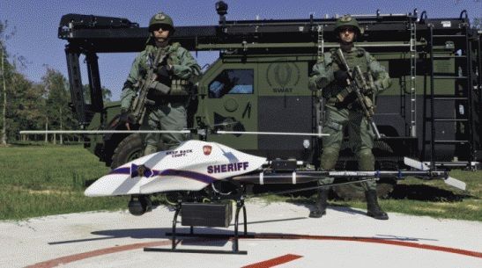
Aplikácie dronov: Presadzovanie práva
UAV boli použité na miestnou políciou v Kanade a Spojených štátoch.

Slide 4
Aplikácie dronov: Presadzovanie práva
Talianska spoločnosť Selex ES poskytla Demokratickej republike Kongo bezpilotný dozorný dron na monitorovanie pohybu ozbrojených skupín v regióne a účinnejšiu ochranu civilného obyvateľstva.

